Slide 1
AI智慧製造期中報告--
小魚乾產線異物排除自動辨識
第三組
組員：312611121吳晉緯、312611001柯劭擎、312611009簡立展、0811033黃勁瑋、312611018游晴程、312611031鍾安盛

Slide 2
工作分配
模型訓練：柯劭擎、黃勁瑋、鍾安盛
資料整理：游晴程
簡報製作：吳晉緯
報告者：簡立展

Slide 3
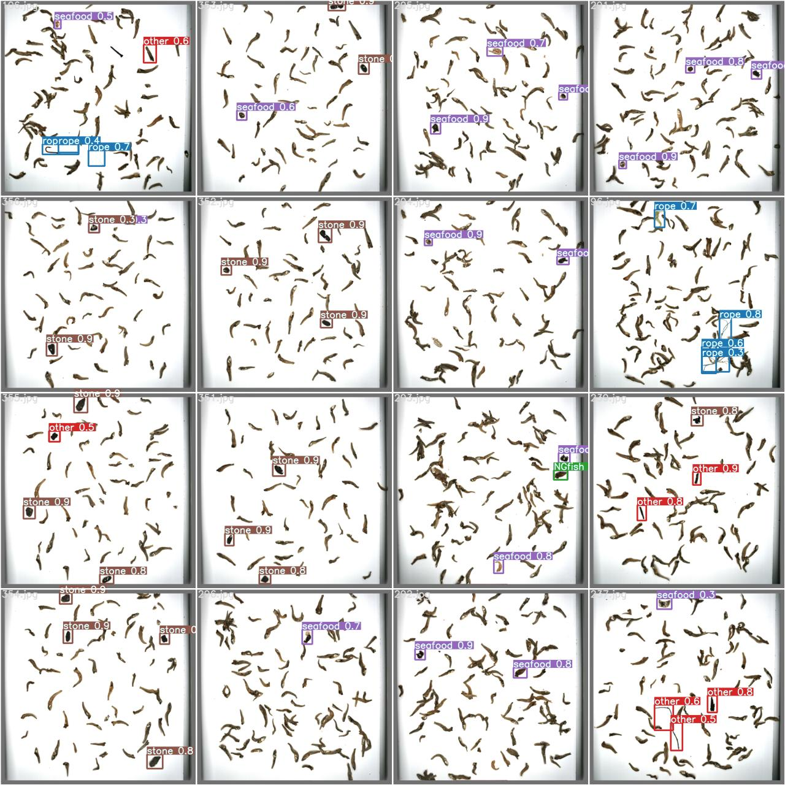
建置方式：
batch_size設定為16所以一次讀取16張圖片
需辨識物的分類有stone、seafood、rope、metal、NGfish、other
Notes:
* 解釋【六自由度】

Slide 4
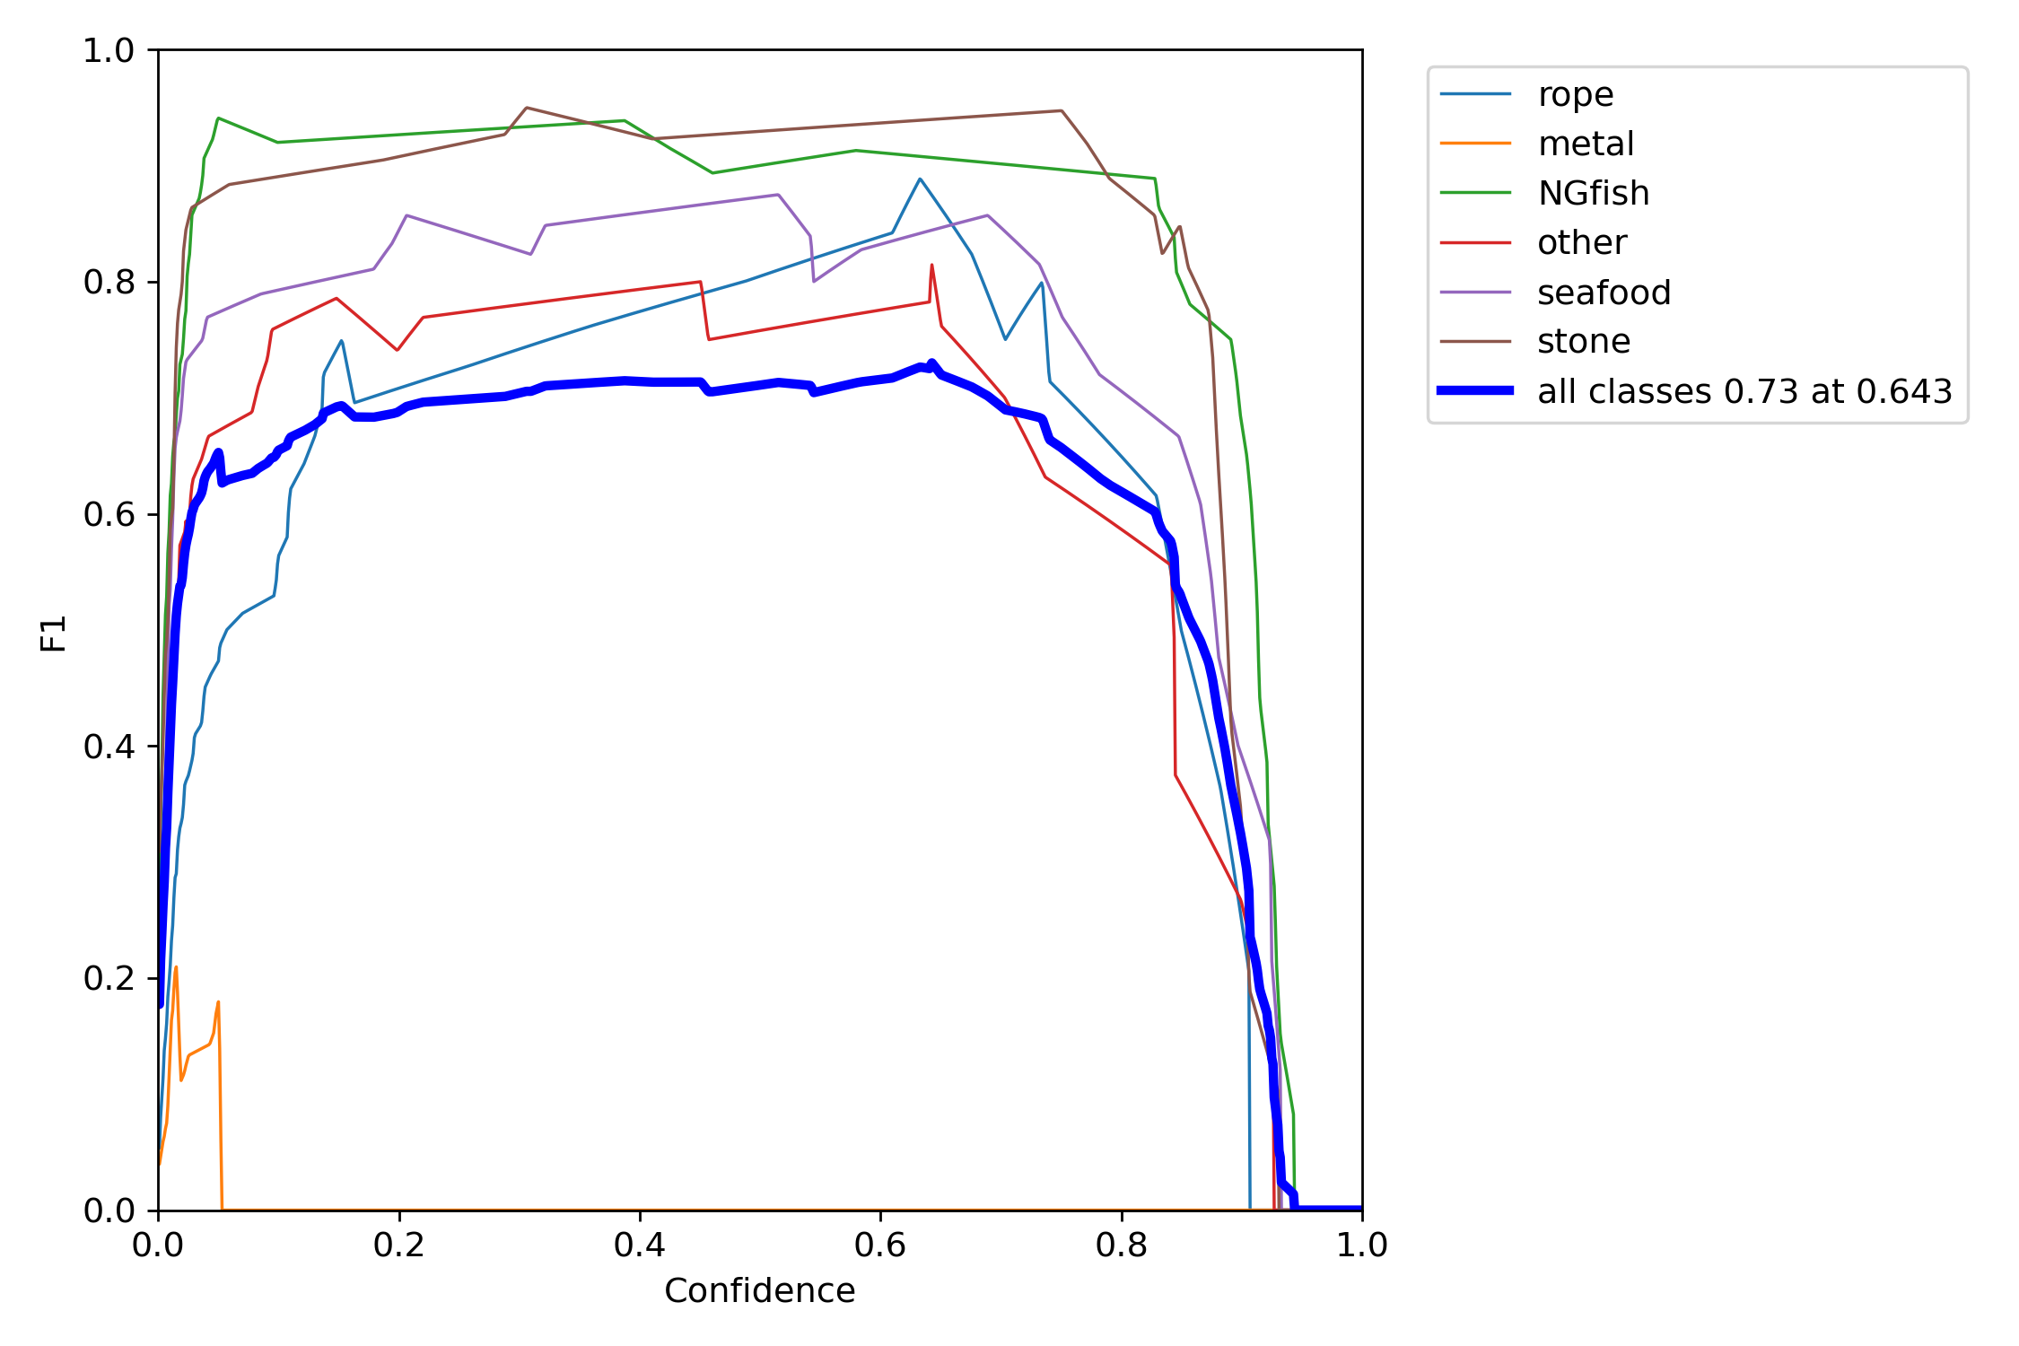
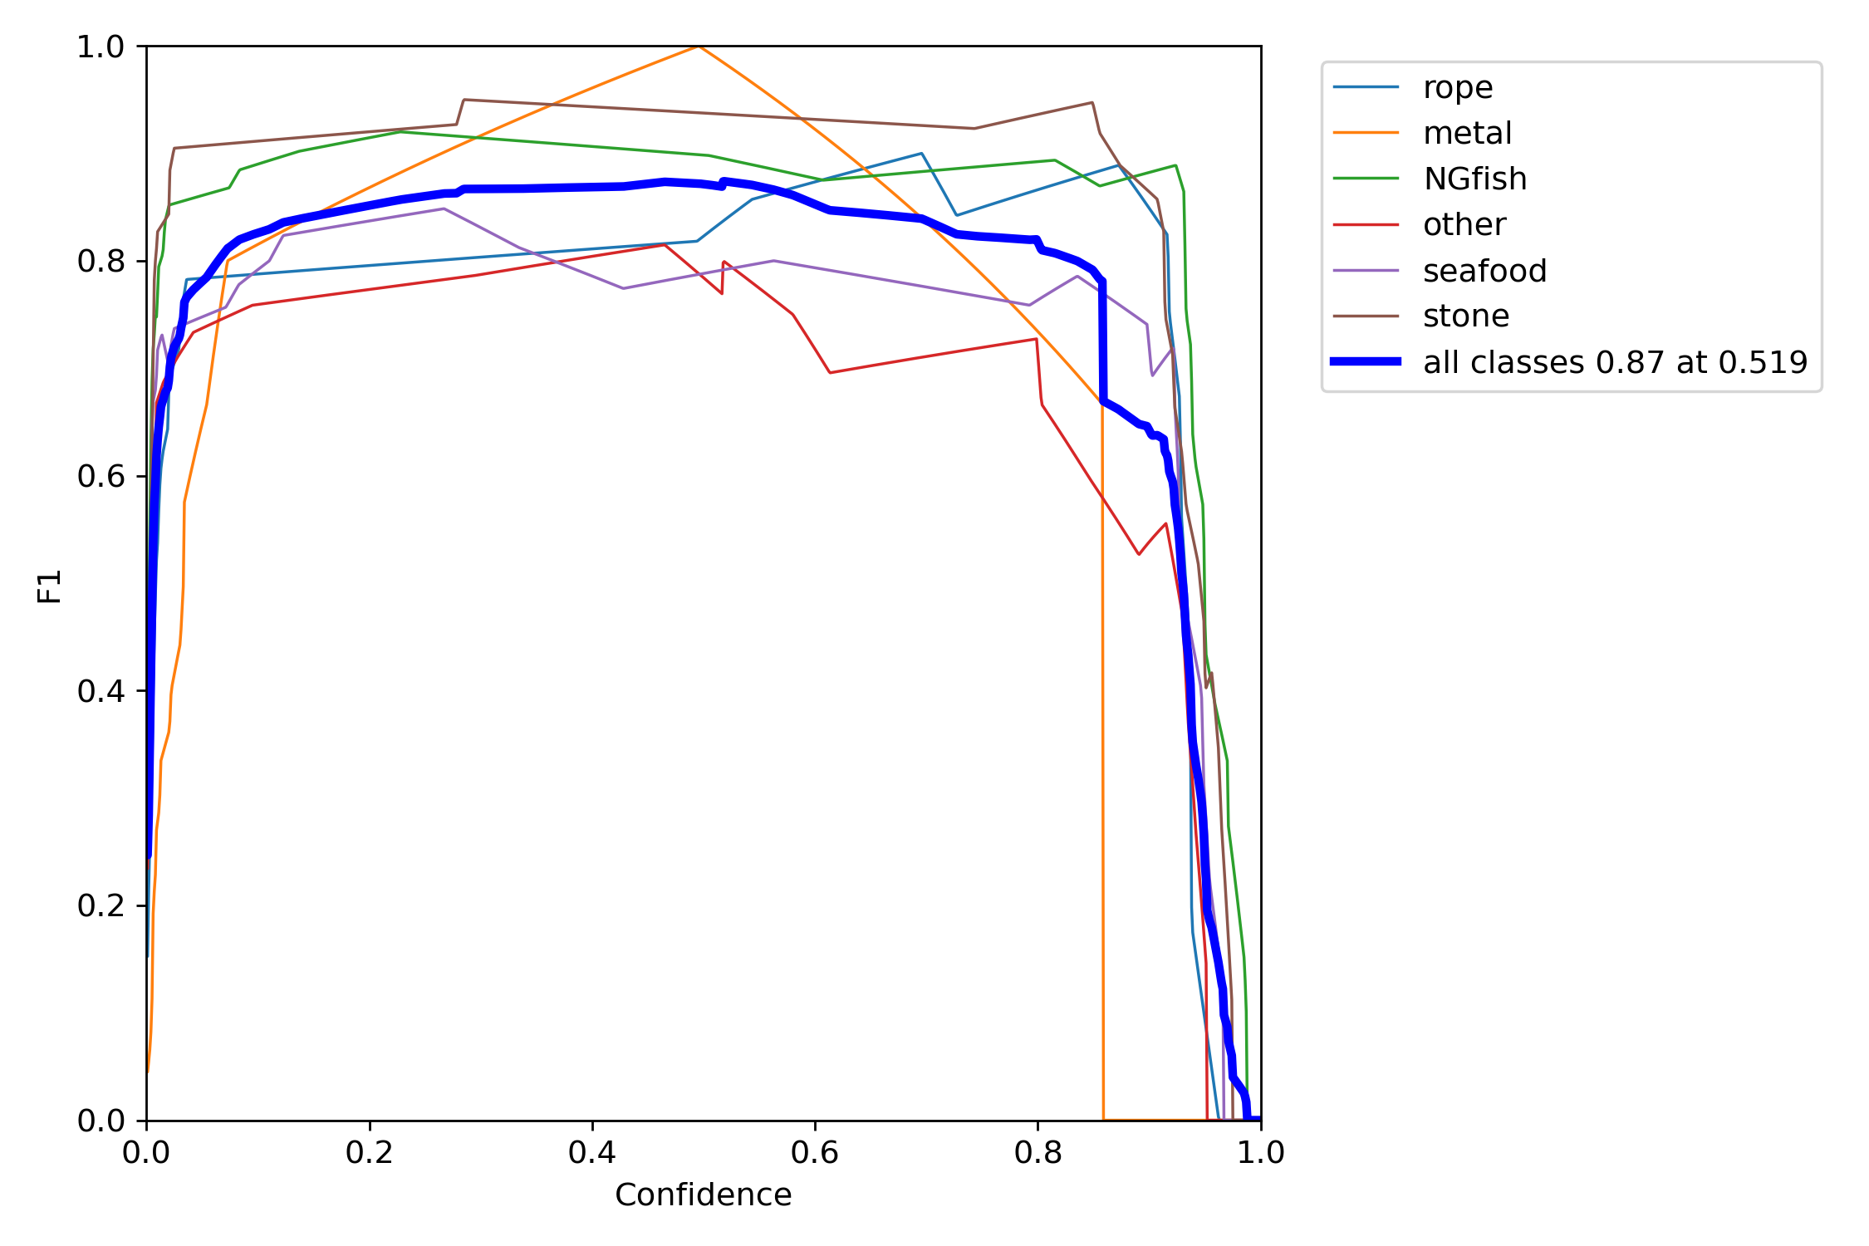
F1-Score
訓練100次 (峰值為0.73)
訓練200次(峰值為0.87)
可靠度在0.4-0.6區間內可以得到較好的F1分數
Notes:
* 解釋【六自由度】

Slide 5
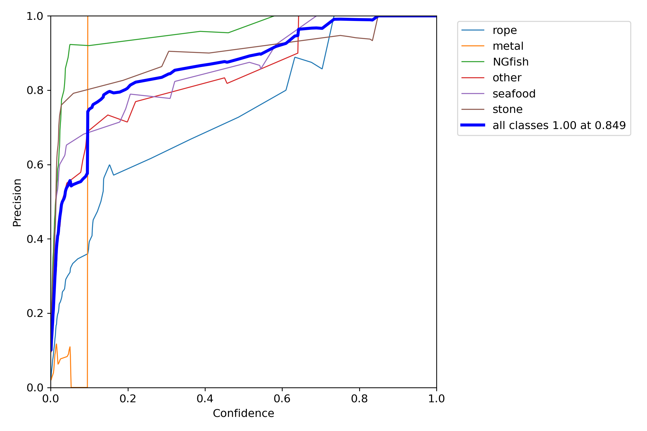
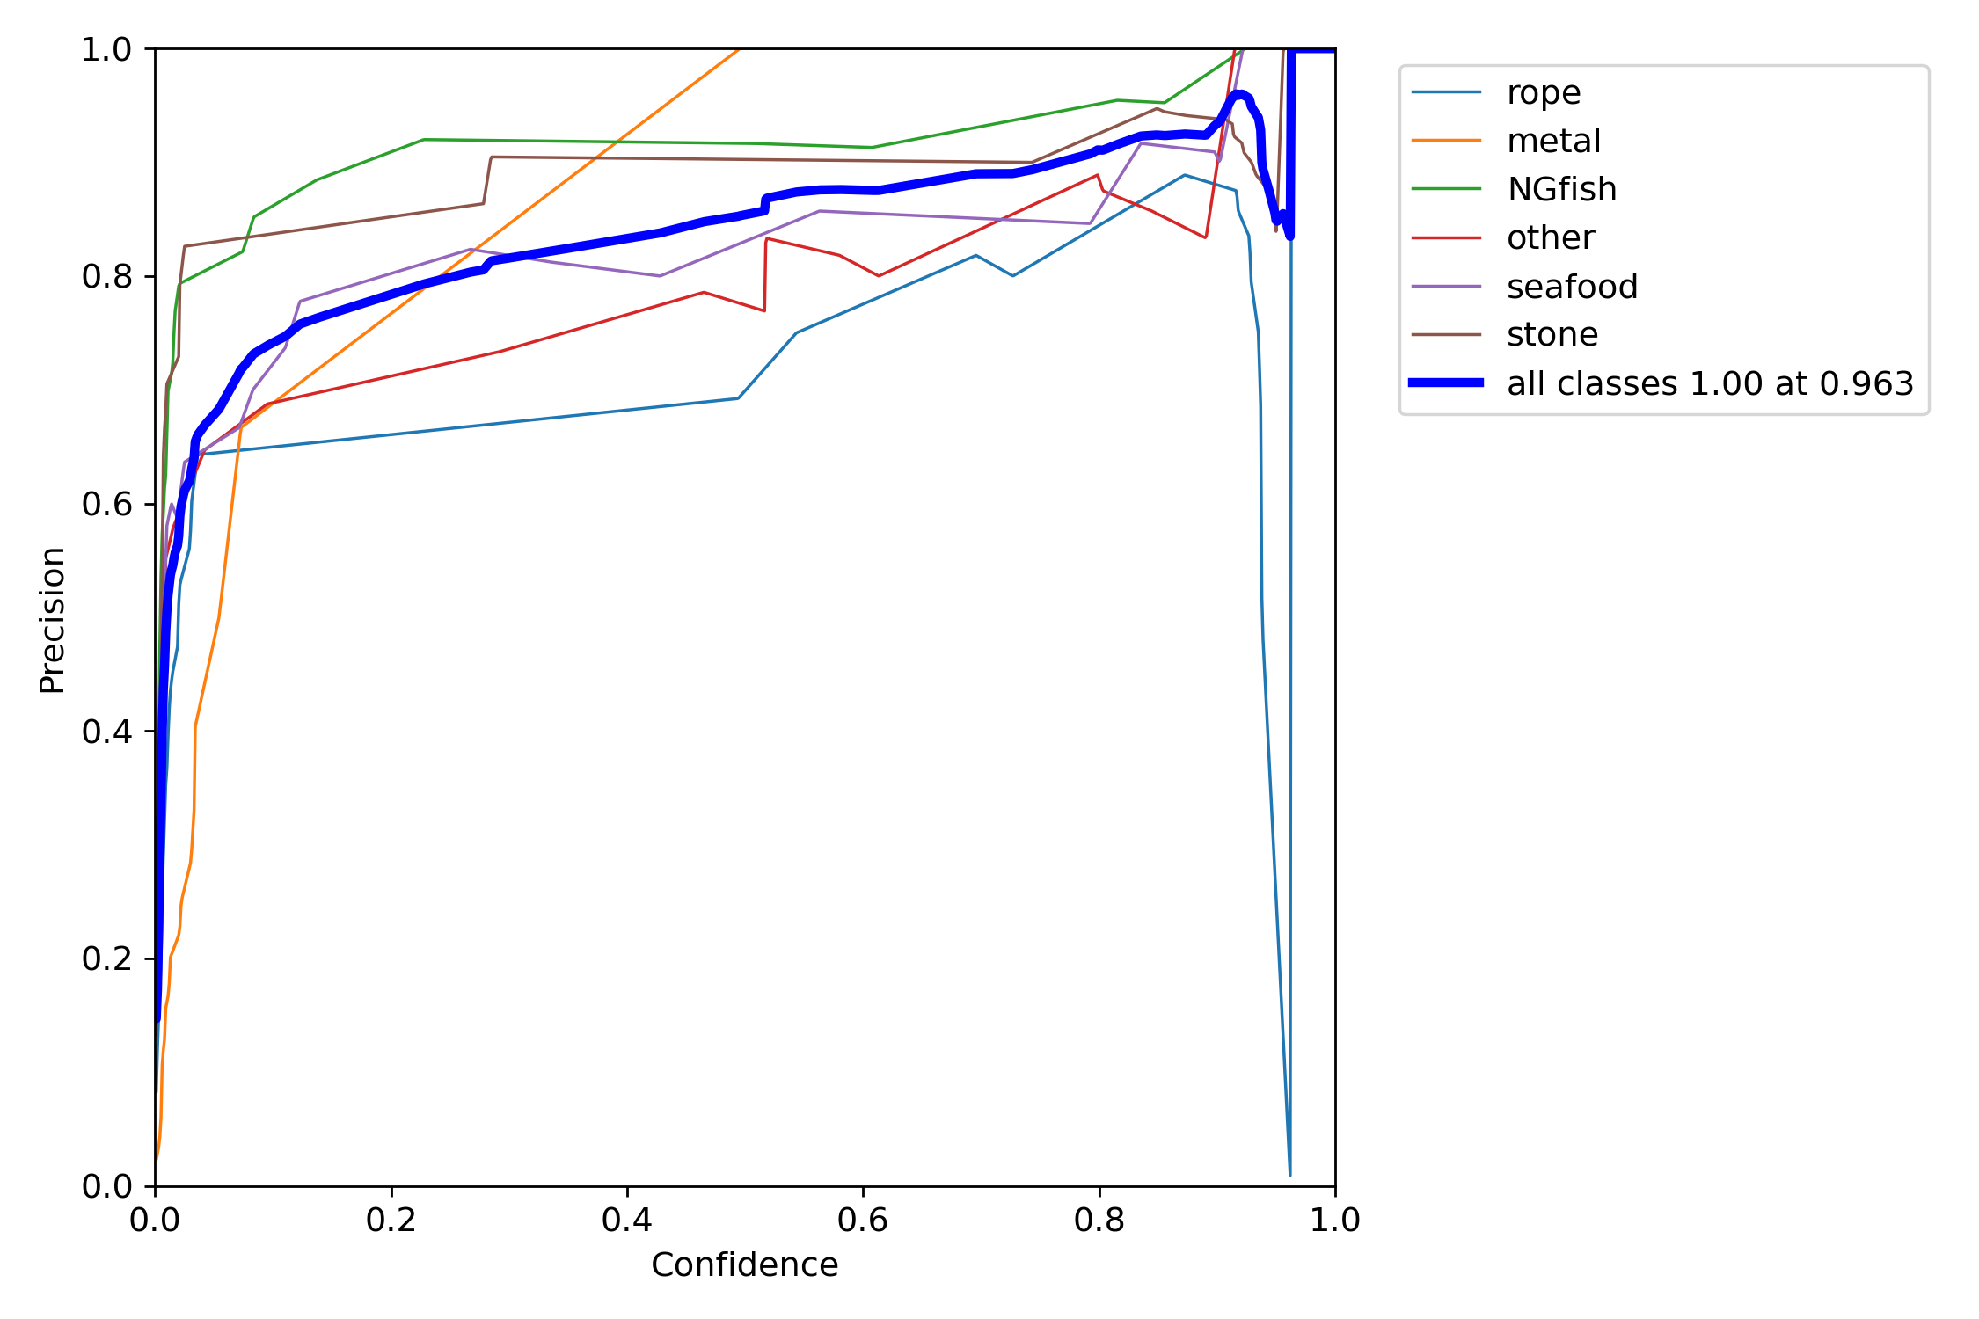
P_curve圖
訓練100次 (可達0.849)
訓練200次(可達0.963)
Notes:
* 解釋【六自由度】

Slide 6
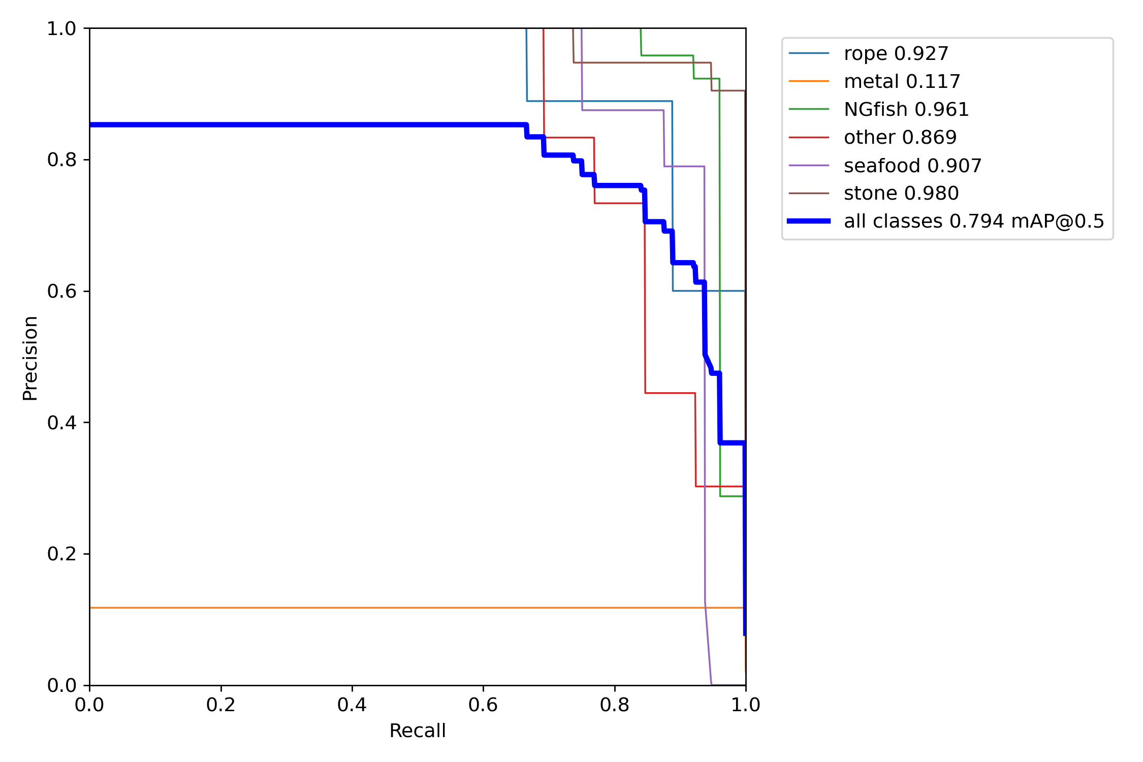
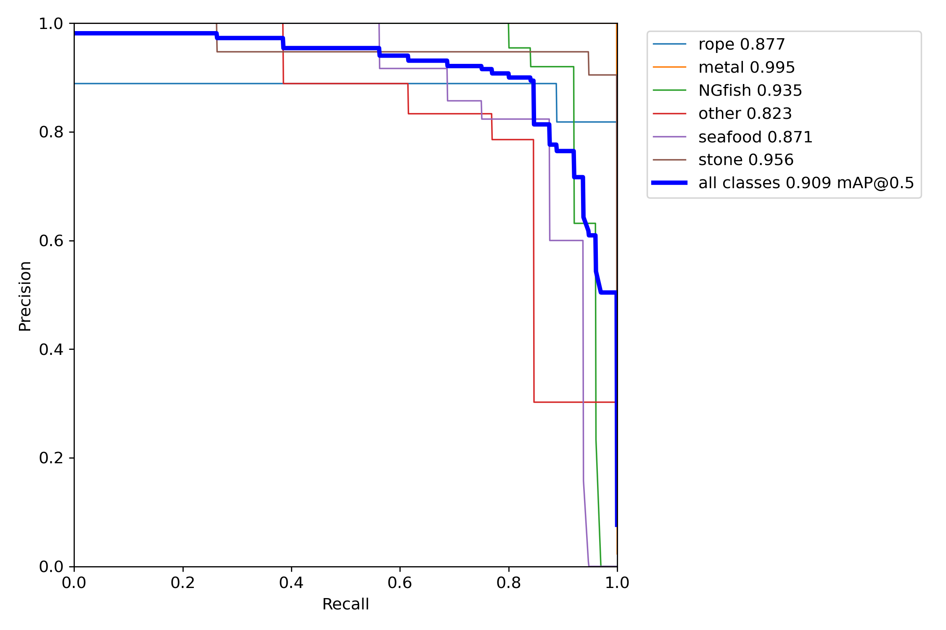
PR_curve圖
訓練100次 (MAP值0.794)
訓練200次(MAP值0.909)
曲線下涵蓋面積越大代表訓練效果越好
Notes:
* 解釋【六自由度】

Slide 7
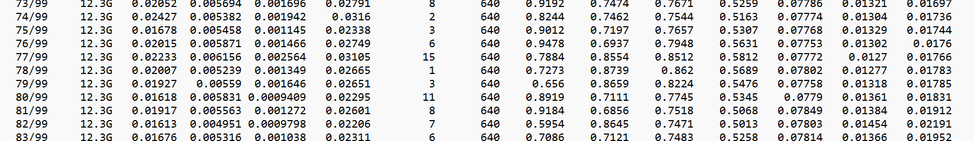
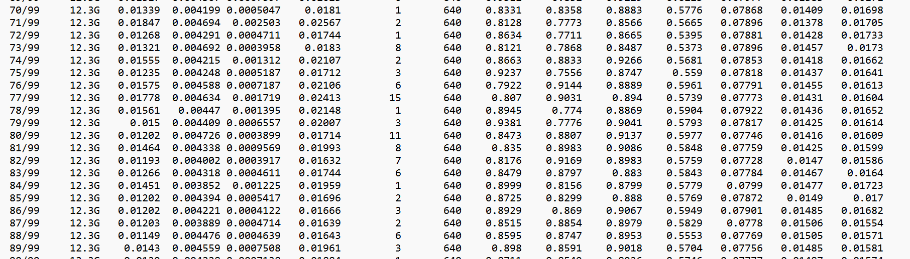
透過results.txt檔也可以看到數據的優化
mAP@.5
Notes:
* 解釋【六自由度】

Slide 8
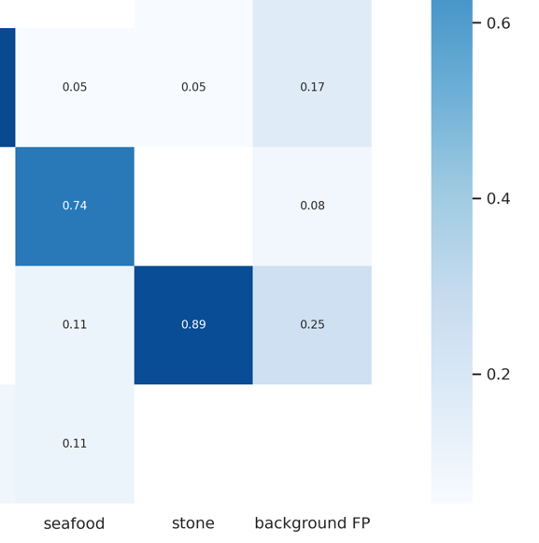
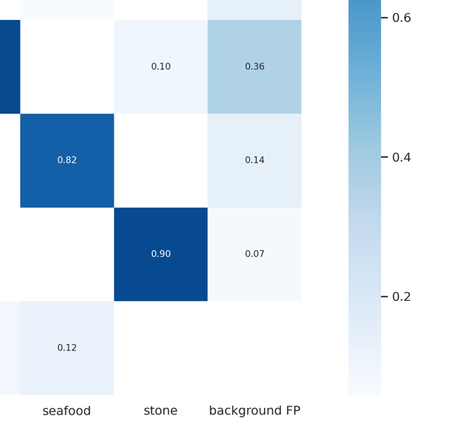
誤差矩陣圖
從訓練100次的圖可看出seafood可信度可達0.74但在多訓練100次可高達0.82
Notes:
* 解釋【六自由度】

Slide 9
